Slide 1
Sistemas Operativos Licenciatura Engenharia Informática Licenciatura Engenharia Computacional
Ano letivo 2021/2022
Nuno Lau (nunolau@ua.pt)

Slide 2
Definições
Condição de corrida
Quando vários processos/threads acedem a dados partilhados e o resultado final depende de forma inesperada da ordem de execução
Região crítica
Zona de código que manipula dados partilhados e que não pode ser executada concorrentemente por mais do que um processo/thread
Região de entrada
Código que realiza o pedido de acesso à região crítica
Região de saída
Código executado após a saída da região crítica

Slide 3
Condições para Região Crítica
Exclusão Mútua
Se um processo Pi está a executar na sua região crítica então nenhum dos outros processos pode estar em execução nas suas regiões críticas
Progresso
Se nenhum processo está em execução em regiões críticas e pelo menos um processo pretende o acesso à região crítica então a selecção do processo que deverá ter acesso a esta região não pode ser adiada indefinidamente
Espera limitada
Deve existir um limite ao número de vezes que é concedido o acesso a outros processos à região crítica, após um determinado processo ter pedido esse acesso e até que esse pedido seja satisfeito
Não há nenhum pressuposto sobre a velocidade ou número de CPUs

Slide 4
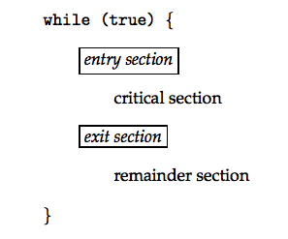
Estrutura típica

Slide 5
Soluções por software
Variável partilhada de lock
Valor=0 se Região Crítica não está a ser usada
Valor=1 se Região Crítica está a ser usada
Não funciona se implementado apenas em software
Alternância estrita
Algoritmo de Dekker (1964)
Algoritmo de Peterson (1981)

Slide 6
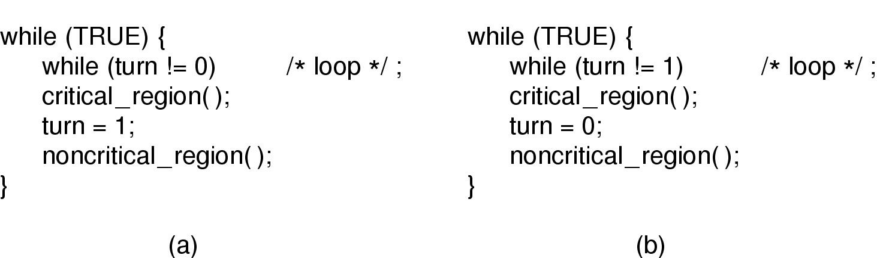
Alternância estrita
Variável turn controla acesso à região crítica
Processo 0
Processo 1

Slide 7
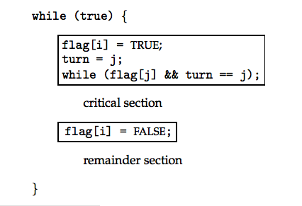
Algoritmo de Peterson
2 processos (pode ser generalizado para mais)
2 variáveis partilhadas
int turn - Usada para indicar de quem é a vez de entrar (em caso de conflito)
boolean flag[2] - Usada para indicar que processo pretende acesso à região crítica
2 processos: i e j
Código para processo i:

Slide 8
Soluções Hardware
Muitos sistemas tem suporte de hardware para facilitar a implementação de regiões críticas
Sistemas uniprocessador – podem desactivar interrupções
Código é executado sem preempção
Ineficiente em sistemas multiprocessador
Instruções atómicas (não interrompíveis) especiais
Testam valor na memória e alteram esse valor
Ou Trocam o valor de 2 posições de memória

Slide 9
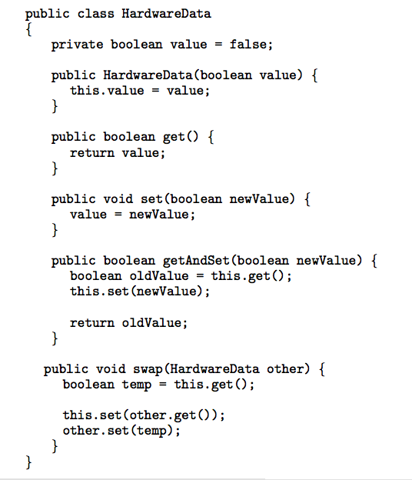
Soluções Hardware
testa e altera de forma atómica
troca de forma atómica

Slide 10
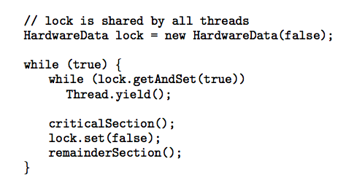
Solução usando getAndSet
Só sai do ciclo se valor de retorno de getAndSet for false, ou seja, se o lock estava “livre”

Slide 11
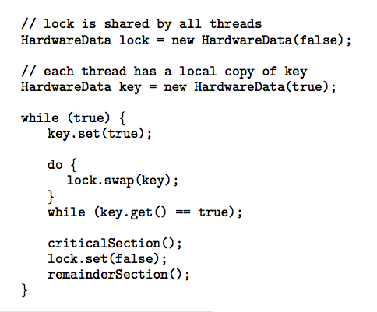
Solução usando swap
Só sai do ciclo se valor anterior de lock for false,
ou seja, se o lock estava “livre”

Slide 12
Semáforos
Tipo de dados abstrato que permite sincronização de threads/processos sem busy waiting
Semáforo tem um estado interno que é um valor inteiro
Podem realizar-se operações atómicas de incremento e decremento da variável interna
Semáforo bloqueia se a operação torna o valor do semáforo negativo

Slide 13
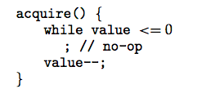

Semáforos
Ferramenta de sincronização que não necessita de busy waiting
Semáforo S
variável inteira
2 métodos de acesso:
release(); up(); P() incremento
acquire(); down(); V() decremento

Slide 14
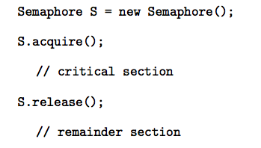
Semáforos
Semáforos podem considerar que:
Variável interna pode tomar qualquer valor inteiro
Variável interna é binária
Por vezes estes semáforos são designados de mutex ou lock

Slide 15
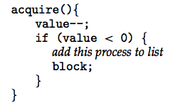
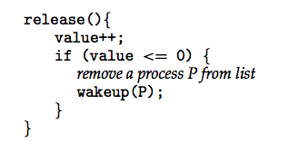
Implementação de Semáforos
Quando não é possível terminar acquire imediatamente, o semáforo, em geral, bloqueia o processo numa fila de espera própria
Block – bloqueia o processo que tem de esperar pelo semáforo
Wakeup – acorda um/vários processos da fila de espera
Deve garantir que não existem 2 processos a executar acquire ou release simultaneamente
Estas funções constituem regiões críticas

Slide 16
Deadlock e Adiamento indefinido
Deadlock
2 ou mais processos estão bloqueados à espera de um evento que apenas pode ser despoletado por um dos processos em bloqueio
Se S e Q forem 2 semáforos inicializados a 1
P0 P1
S.acquire() Q.acquire()
Q.acquire() S.acquire()
… …
Q.release() S. release()
S.release() Q. release()
Adiamento indefinido (starvation)
Um processo pode nunca ser removido da fila de espera de um semáforo

Slide 17
Tópico prático: ssh com autenticação RSA
O protocolo ssh permite vários tipos de autenticação, entre os quais:
Através de username/password
Através de chave pública
Permite login sem utilização de password
Ficheiro ~/.ssh/authorized_keys contém as chaves públicas permitidas para essa conta
Linux
Comandos ssh-keygen e ssh-copy-id
Windows
Comandos PuTTYgen e Pageant

Slide 18
Exclusão mútua
Mecanismo básico de sincronização através do qual se garante o acesso em exclusão mútua a determinadas zonas de código (região crítica)
Implementação usando semáforos?
Processo 1
Processo 2
Código A
Região crítica
Código B
Código C
Região crítica
Código D

Slide 19
Exclusão mútua
Usando 1 semáforo (mutex)
Semáforo inicializado com valor 1
Processos executam mutex.down() antes da região crítica e mutex.up() depois da região crítica
Processo 1
Processo 2
Código A
mutex.down()
região crítica
mutex.up()
Código B
Código C
mutex.down()
Região crítica
mutex.up()
Código D

Slide 20
Signaling
Mecanismo básico de sincronização através do qual um processo avisa outro de que algo aconteceu
Permite impôr que determinadas secções de código sejam precedidas pela execução de secções de código em processos distintos.
Serialização de código em processos distintos
Ex: Código D apenas pode executar depois de Código A
Implementação usando semáforos?
Processo 1
Processo 2
Código A
Código B
Código C
Código D

Slide 21
Signaling
1 semáforo (sem) é suficiente
Semáforo inicializado com valor 0
Processo 2 faz down() do semáforo antes de Código D
Garantindo que espera por um up
Processo 1 faz up() depois de Código A
Sinalizando processo 2 de que pode executar D.
Processo 1
Processo 1
Processo 2
Processo 2
Código A
sem.up()
Código B
Código A
Código B
Código C
sem.down()
Código D
Código C
Código D

Slide 22
Rendezvous
Mecanismo básico de sincronização através do qual dois processos se “encontram” antes de continuar
Permite sincronizar determinadas operações em processos distintos
Ex: Processo 1 e 2 apenas avançam para Código B e Código D se Código A e Código C estiverem concluídos
Implementação usando semáforos?
Processo 1
Processo 2
Código A
Código B
Código C
Código D

Slide 23
Rendezvous
Usando 2 semáforos (arrived1 e arrived2)
Semáforos inicializados com valor 0
Processo 1 faz arrived1.up() e arrived2.down() após Código A
Garantindo que espera por um arrived2.up()
Processo 2 faz arrived2.up() e arrived1.down() após Código C
Garantindo que espera por um arrived1.up()
Processo 1
Processo 2
Código A
arrived2.down()
arrived1.up()
Código B
Código C
arrived1.down()
arrived2.up()
Código D
Deadlock!

Slide 24
Rendezvous
Usando 2 semáforos (arrived1 e arrived2)
Semáforos inicializados com valor 0
Processo 1 faz arrived1.up() e arrived2.down() após Código A
Garantindo que espera por um arrived2.up()
Processo 2 faz arrived1.up() e arrived2.down() após Código C
Garantindo que espera por um arrived1.up()
Processo 1
Processo 2
Código A
arrived1.up()
arrived2.down()
Código B
Código C
arrived2.up()
arrived1.down()
Código D

Slide 25
Barreira
Generalização de Rendezvous para mais do que 2 processos
Solução anterior de Rendezvous não é generalizável
Porquê?
Solução genérica
1 semáforo para exclusão mútua (mutex), 1 semáforo para barreira (barrier), 1 inteiro partilhado (count)
mutex inicializado com valor 1, barrier com valor 0
count inicializado com valor 0

